Slide 1
1927—20XX
热烈庆祝中华国人民解放军
建军XX周年

Slide 2
前言导读
维护习近平总书记作为党中央的核心、全党的核心落实到行动中去，落实到推进军队建设改革和军事斗争准备中去，始终不渝坚持党对军队绝对领导，朝着实现强军目标、建设世界一流军队开拓奋进。

Slide 3
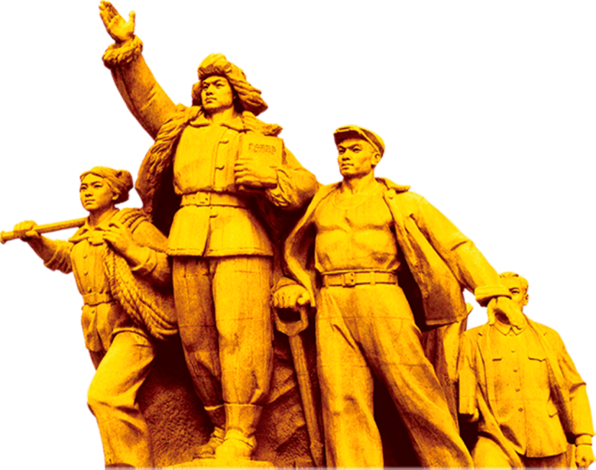
目录
第一章 建军节的诞生
第二章 中国人民解放军简史
第三章 国防建设意义
第四章 新时代强军建设

Slide 4
第一章
建军节的诞生

Slide 5
建军节的诞生
☭
南昌起义
八一南昌起义，指的是中国共产党为了反抗国民党反动派的屠杀政策，挽救中国革命，1927年8月1日由中国共产党领导并发动的在江西南昌针对中国国民党反动迫害的武装起义；
☭
意义与结果
打响了武装反抗国民党反动派的第一枪，创立了中国共产党领导的正规军事武装力量，揭开了中国共产党独立领导武装斗争和创建革命军队的序幕；

Slide 6
建军节的诞生
确定红军成立纪念日
1933年7月11日，中华苏维埃共和国临时中央政府根据中央革命军事委员会6月30日的建议，决定8月1日为中国工农红军成立纪念日。
军旗和军徽主要标志
1949年6月15日，中国人民革命军事委员会发布命令，规定以“八一”两字作为中国人民解放军军旗和军徽的主要标志。
确定建军节
1949年8月1日，被定为中国人民解放军的建军节。

Slide 7
第二章
中国人民解放简史

Slide 8
中国人民解放简史
北伐战争时期的革命力量
1926年，在第一次国共合作的大背景下，广东国民政府决定北伐，推翻帝国主义和封建军阀的统治，把革命推向全国。北伐的主要对象是吴佩孚、孙传芳、张作霖三派军阀。同年5月，以共产党员和共青团员为骨干的国民革命军第四军叶挺独立团，奉命担当北伐先锋，开赴湖南前线。7月，国民党革命军约10万人，正式出师北伐。
叶挺独立团
以共产党员和共青团为骨干

Slide 9
中国人民解放简史
1926年，在第一次国共合作的大背景下，广东国民政府决定北伐，推翻帝国主义和封建军阀的统治，把革命推向全国。北伐的主要对象是吴佩孚、孙传芳、张作霖三派军阀。同年5月，以共产党员和共青团员为骨干的国民革命军第四军叶挺独立团，奉命担当北伐先锋，开赴湖南前线。7月，国民党革命军约10万人，正式出师北伐。
秋收起义

Slide 10
中国人民解放简史
支部建边上
三湾改编
民主制度
确保党指挥枪。三湾改编初步解决了如何把以农民及旧军人为主要成份的革命军队建设成为一支无产阶级新型人民军队的问题。
1927年9月29日至10月3日，毛泽东在江西永新县三湾村，领导了举世闻名的“三湾改编”。从政治上组织上保证了党对军队的绝对领导。
实行人民军队官兵平等、经济公开同时，三湾改编的三项重要内容之一实行民主主义，也对团结广大士兵群众、瓦解敌军起到了巨大作用。

Slide 11
中国人民解放简史
第一次反围剿
反围剿
第一次反“围剿”为第二次国内革命战争时期,中央革命根据地军民粉碎国民党军队进攻的战役。
红军和革命根据地的发展壮大使得国民党惊恐不安，蒋介石紧急调集军队，从1930年开始，对中国共产党领导的中央革命根据地发动的四次“围剿行动”
第二次反围剿
第二次反围剿是指第二次国内革命战争时期，于1931年4月发动的第二次“围剿”。最终红军反“围剿”成功。

Slide 12
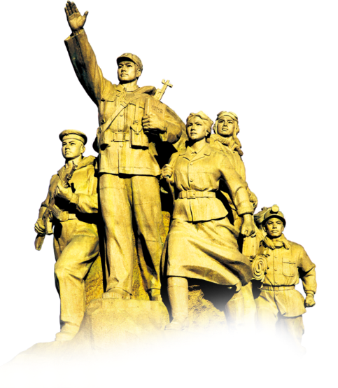
中国人民解放简史
第五次反围剿
第五次反“围剿”为第二次国内革命战争时期,中央革命根据地军民粉碎国民党军队进攻的战役。
第四次反围剿
第一次反“围剿”为第二次国内革命战争时期,中央革命根据地军民粉碎国民党军队进攻的战役。
第三次反围剿
第三次反围剿是指1931年7月~9月土地革命战争时期，反击国民党军30万兵力对中央苏区"围剿"的战役。

Slide 13
中国人民解放简史
深刻反思
在长征的历史上，过广西的这一段虽然短暂，但却是极为重要的关键一段。在桂北，中央红军首先进行了长征以来的第一场大战-湘江战役， 冲破了敌人精心设置的第 四道封锁线，渡过了湘江， 彻底粉碎了敌人妄图全歼中央红军于湘江以东的阴谋，赢得了战略上的胜利，为中国共产党历史上发生的第次伟大转 折提供了契机; 其次在湘江战役中的被动挨打和惨重损失，彻底暴露了王明“左”倾冒险主义错误路线的严重危害，引发了党的高层领导和广大红军将士对第五次反“围剿”以来军事路线和军事指挥的深刻反思;

Slide 14
中国人民解放简史
长征顺利结束
1936年10月。红二方面军和红四方面军经过长征到达甘肃会宁，同红一方面军会师。红军三大主力的会师，宣告红军二万五千里长征胜利结束。粉碎了国民党反动派妄图扼杀中国革命的目的,保存了党和红军的骨干力量，中国革命转危为安，中国革命的新局面将来。

Slide 15
中国人民解放简史
长征顺利结束
中共中央从全民族的利益和抗日大局出发，多次作出重大让步，主动提出“红军改名为国民革命军，直接受南京中央政府与军事委员会之指导” 等。然而，蒋介石国民党坚持将红军人数限定在3万人，并且不能设总指挥部，由他们派人担任师参谋长和政训处主任，甚至荒谬地要求毛泽东和朱德出国留洋。对此，中共谈判代表在坚持原则的前提下，适当作出让步，将红军改编人数先是由12个师降至4个师六七万人。

Slide 16
第三章
国防建设意义

Slide 17
国防建设意义
科学理论
在军队和国防建设中推进改革，就是要强化改革创新理念，不仅在武器装备上升级换代，更要看军事力量体系的架构重组。
内
涵
丰
富
国防和军队改革是全面改革的重要组成部分，是全面深化改革的重要标志。党的十八大报告提出的“构建中国特色现代军事力量体系”

Slide 18
国防建设意义
思想深邃
深化国防和军队改革，推动中国特色军事变革深入发展，构建中国特色现代军事力量体系，有助于解决军队建设面临的突出矛盾和问题。
强军目标
深化国防和军队改革，坚持用强军目标审视改革、以强军目标引领改革、围绕强军目标推进改革。强军目标集中体现了我军的根本原则、根本职能、根本性质和宗旨。

Slide 19
国防建设意义
强军之魂
我军作为执行党的政治任务的武装集团，必须把听党指挥作为军队建设的首要。毫不动摇坚持党对军队的绝对领导关系我军性质和宗旨，关系社会主义前途命运，关系党和国家长治久安，是我军的立军之本、建军之魂，是我军生命所系、力量所在。
强军之基
作风优良是我军的鲜明特色和政治优势，必须把作风建设作为一项基础性长期性工作抓紧抓实，永葆人民军队政治本色。”依法治军、从严治军是强军之基，必须保持严明的作风和铁的纪律，确保部队高度集中统一和安全稳定。
实干强军
节日PPT模板 http:// www.PPT818.com/jieri/

Slide 20
第四章
新时代强军建设

Slide 21
新时代强军建设
听党
指挥
新时代中国特色社会主义思想明确了党在新时代的强军目标是建设一支听党指挥、能打胜仗、作风优良的人民军队，把人民军队建设成为世界一流军队。这也是实现“两个一百年”奋斗目标、实现中华民族伟大复兴的战略支撑。
能打
胜仗
新时代中国特色社会主义思想明确了党在新时代的强军目标是建设一支听党指挥、能打胜仗、作风优良的人民军队，把人民军队建设成为世界一流军队。这也是实现“两个一百年”奋斗目标、实现中华民族伟大复兴的战略支撑。
作风
优良

Slide 22
新时代强军建设
总体要求
必须全面贯彻党领导人民军队的一系列根本原则和制度，确立新时代党的强军思想在国防和军队建设中的指导地位。确立新时代党的强军思想在国防和军队建设中的指导地位；
五个注重
更加注重聚焦实战，更加注重创新驱动，更加注重体系建设，更加注重集约高效，更加注重军民融合.确立新时代党的强军思想在国防和军队建设中的指导地位；
四个坚持
坚持政治建军、改革强军、科技兴军、依法治军.坚持政治建军、改革强军、科技兴军、依法治军.确立新时代党的强军思想在国防和军队建设中的指导地位；

Slide 23
新时代强军建设
总体目标
确保到二〇二〇年基本实现机械化，信息化建设取得重大进展，战略能力有大的提升。同国家现代化进程相一致，力争到二〇三五年基本实现国防和军队现代化，到本世纪中叶把人民军队全面建成世界一流军队。
指导方略
全面贯彻新时代党的强军思想
贯彻新形势下军事战略方针
建设强大的现代化陆军、海军、空军、火箭军和战略支援部队
打造坚强高效的战区联合作战指挥机构
构建中国特色现代作战体系

Slide 24
新时代强军建设
党的十八大以来
强军兴军开创了新局面
我们的军队是人民军队，我们的国防是全民国防。我们要加强全民国防教育，巩固军政军民团结，为实现中国梦强军梦凝聚强大力量！
--习近平总书记

Slide 25
1927—20XX
感谢观看
热烈庆祝中华国人民解放军
建军XX周年

